Slide 1
第三章 爬虫和反爬虫

Slide 2
基本概念
爬虫-自动获取网站数据的程序， 关键是批量的获取
反爬虫-使用技术手段防止爬虫程序的方法
误伤-反爬技术将普通用户识别为爬虫，如果误伤过高， 效果再好也不能用
成本-反爬虫需要的人力和机器成本
拦截-成功拦截爬虫， 一般拦截率越高，误伤率越高

Slide 3
反爬虫的目的
初级爬虫-简单粗暴，不管服务器压力，容易弄挂网站
数据保护
失控的爬虫-由于某些情况下，忘记或者无法关闭的爬虫
商业竞争对手

Slide 4
验证码识别方法
编码实现 (tesseract-ocr)
在线打码
人工打码

Slide 5
爬虫和反爬虫对抗过程
数据保护
失控的爬虫-由于某些情况下，忘记或者无法关闭的爬虫
商业竞争对手

Slide 6
代理ip原理

Slide 7
代理ip原理

Slide 8
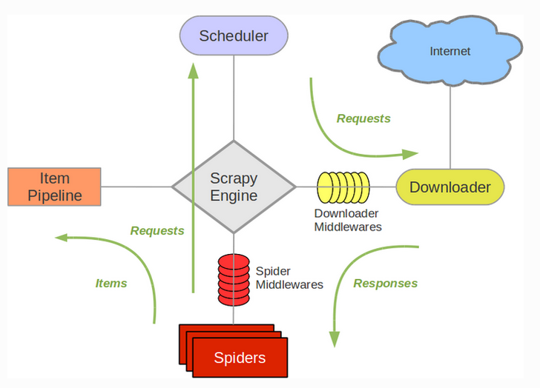
scrapy架构图

Slide 9
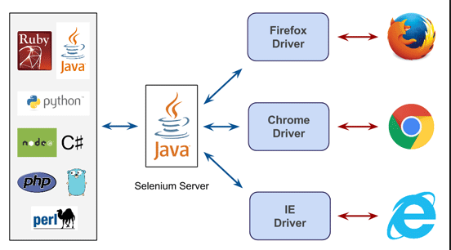
scrapy架构图

Slide 10
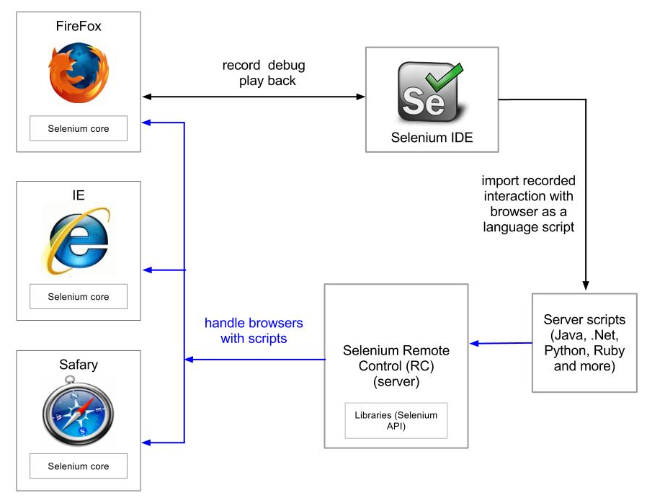
scrapy架构图

Slide 11
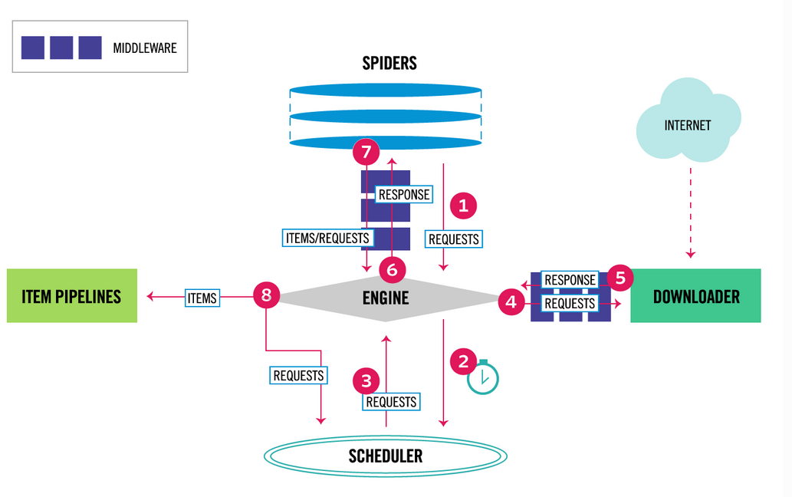
scrapy架构图

